Slide 1
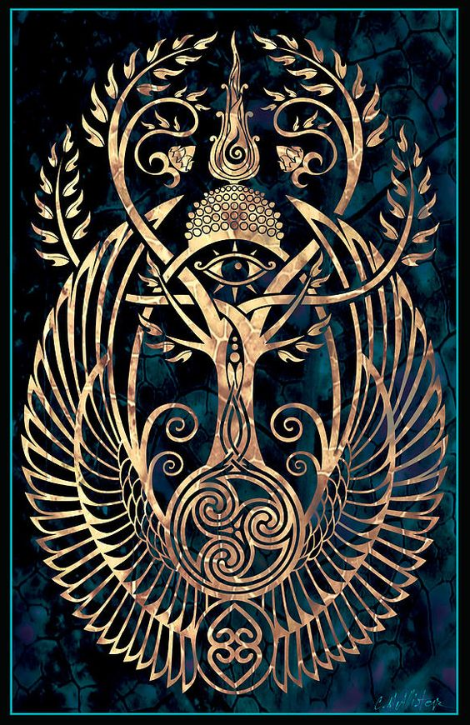
Les Factions

Slide 2
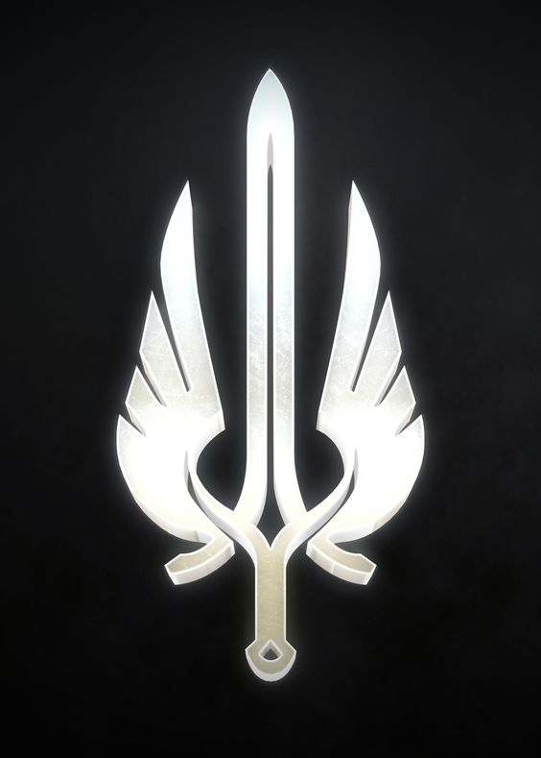
Les Anciennes Factions

Slide 3
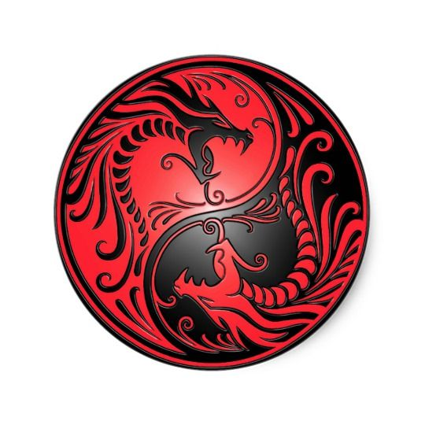
L’Empire Oldanien
L’Empire Oldanien regroupe les Impériaux et les autres humains ayant rejoint les rangs de l’armée impériale.
L’Empire Oldanien a été fondé en l’an 1er de la 5ème ère.
Le dernier empereur connu est l’empereur Alderius Valion.

Slide 4
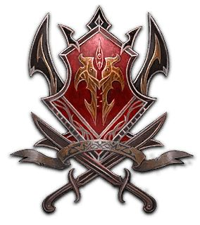
L’Ordre Rouge
L’Ordre Rouge est le nom porté par l’alliance entre les Azerim, les Essrim et les Kazrim.
L’Ordre Rouge est né Durant la 4ème ère et a prit fin quelques années avant la guerre des Leth.
L’Ordre Rouge fut dirigé par le Roi de Soleil-Levant, Adomos Taran puis par le Roi Kazrim Kormr Poing-Sanglant.

Slide 5
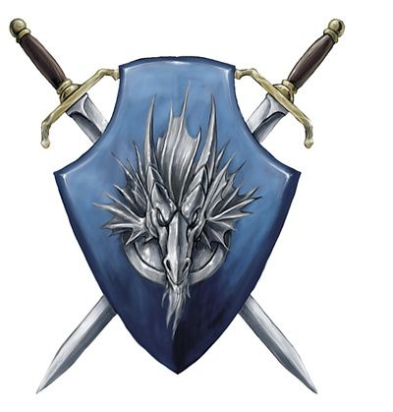
L’Alliance du Nord
L’Alliance du Nord est le nom prit par l’alliance entre les Nordiques, les Raaleth et les Tieffelins.
Elle dura toute la 4ème ère et eu pour but de contrer l’avancée Impériale.
Elle fut menée par divers chefs, le dernier connu fut le Roi des Raaleth : Aalen Brise-Argent.

Slide 6
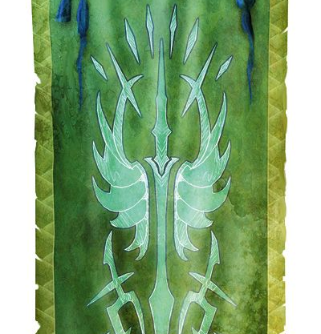
L’Entente Sylvestre
L’Entente Sylvestre est l’alliance des Synleth, des Danleth et des Daalrim.
L’Entente Sylvestre voit le jour Durant la 4ème ère et se dissout à la fin de la guerre des Leth.
La direction de l’Entente Sylvestre fut décidée par la reine mi-Danleth mi-Synleth Aya’leïne.

Slide 7
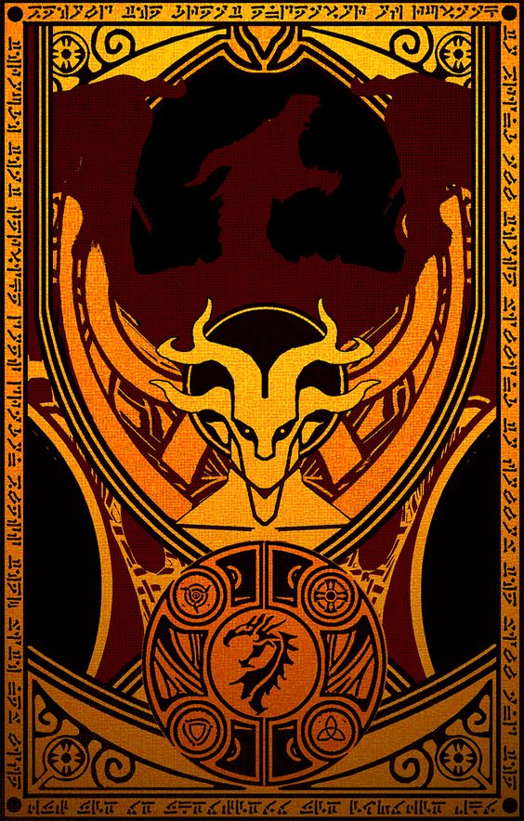
Les Factions Actuelles

Slide 8
L’Union du Crépuscule
L’Union du Crépuscule est le nom porté par les Umleth, les Cyrnleth, les Déchus et les Kobold qui se sont allies pour combattre le Pacte de l’Aube, la Coalition Spectrale et l’Alliance Céleste.
L’Union du Crépuscule voit le jour Durant la 5ème ère.
L’Union est dirigée par le roi des Umleth, Aldirion Mi-Lune puis par le Maître de Guerre Kobold, Larsh. Le dernier dirigeant connu est la souverraine des Déchus, Adéliane Kaalad.

Slide 9
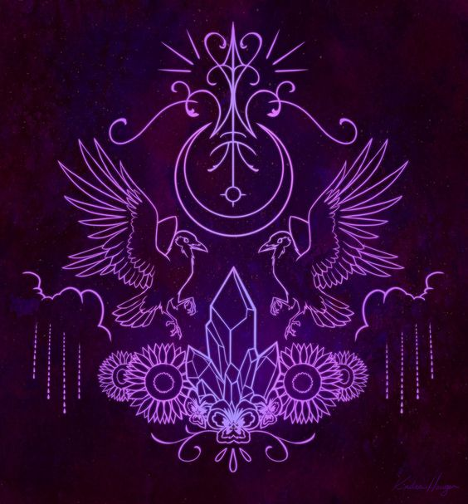
La Coalition Spectrale
La Coalition Spectrale est une union entre plusieurs créatures suivants le Seigneur de Guerre.
Elle est née Durant la guerre des Leth et perdure depuis.
Elle fut menée par cinq seigneurs de guerres, le dernier d’entre eux est Nemesis Ombre-Larme, une Déchue modifiée par son prédécesseur.

Slide 10
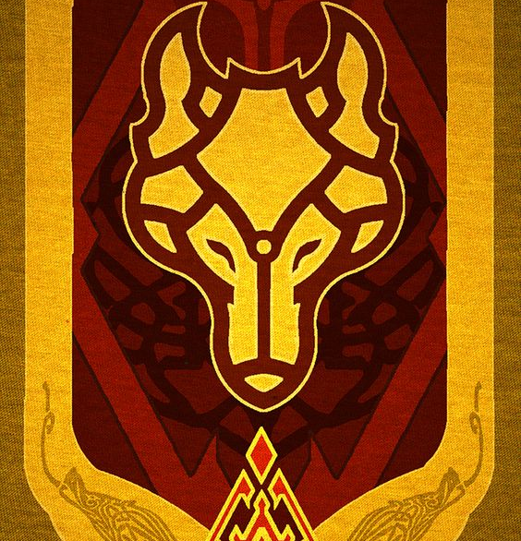
Le Pacte de l’Aube
Le Pacte de l’Aube est dirigé par un conseil réunissant les dirigeants des Azerim, des Nalrim, des Essrim, les Saarleth, les Azeleth et des Leyrim.
Le Pacte vit le jour en l’an 3683 de la 5ème ère.
Les représentants du pactes les plus récents sont : Le Roi Salomon de Soleil-Levant, le Chef Karssash des Essrim, le Grand-Traqueur Anxio des Nalrim, L’Oracle du soleil Ambur des Saarleth, la Reine Azeleth Aselyne et Le Roi-Marchand Boshkal des Leyrim.

Slide 11
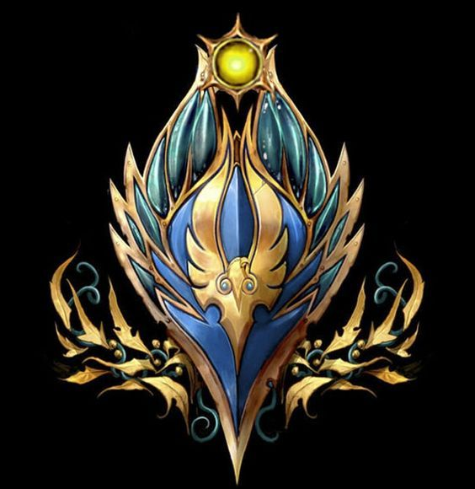
L’Alliance Céleste
L’Alliance Céleste regroupe les Vaaleth, les Tengrim, les Saecrim et les Kogrim.
L’Alliance Céleste est née des cendres de l’Assemblée Céleste, après la guerre des Leth.
Le dernier dirigeant de l’Alliance Céleste est le roi Vaaleth du nom de Artedïl Syliin.

Slide 12
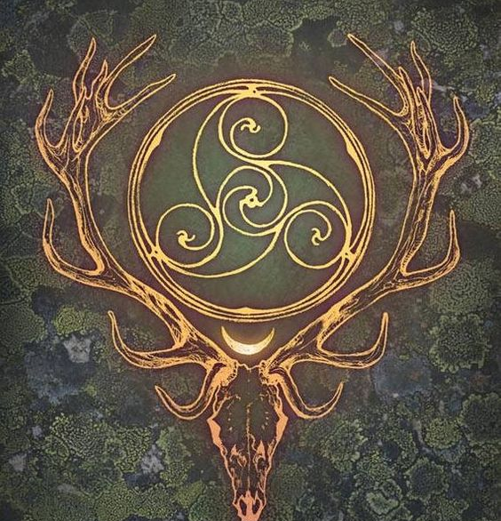
L’Ordre Sylvestre
L’Ordre Sylvestre est l’alliance qui résulte de l’Entente Sylvestre. Il regroupe les Synleth, les Danleth, les Daalrim, les Dryades et les Faunes.
L’Ordre voit le jour lorsque l’Entente Sylvestre est dissoute.
Le dernier chef de l’Ordre Sylvestre est le Roi Synleth du nom de Ka’laïl Maralann.

Slide 13
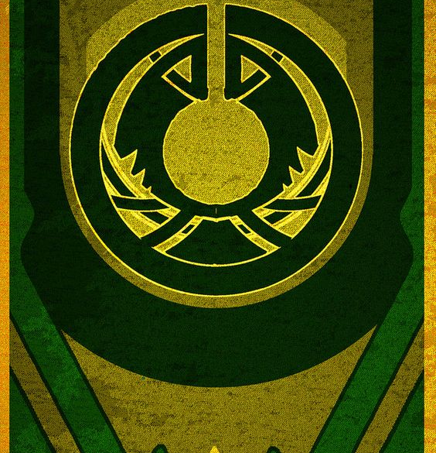
L’Entente du Nord
L’Entente du Nord est l’alliance entre les Nordiques, les Tarleth, les Ombres, les Gnomes et les Merrim.
L’Entente du Nord est née de l’alliance de ces peuples lors de la reconquête de Sag’Anreilu durant la 5ème ère.
Les représentants de cette alliance sont : La reine des Nordiques, le roi Tarleth Agra’mor, l’Impératrice des Ombres Marélia, le Chef-Chercheur Gnome Argmib et le Roi des Merrim Ankrur.

Slide 14
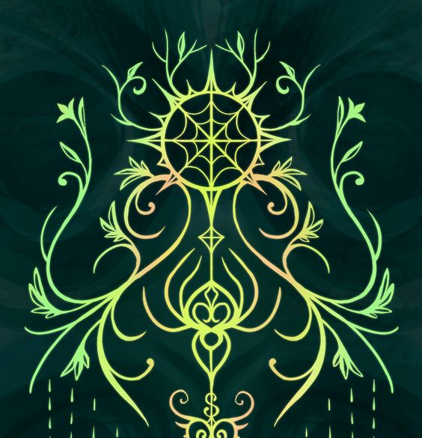
Les Forces Unies
Les Forces Unies sont représentées par les Tirnaf, les Komaf et les Tengaf de l’île de Lynaf.
Cette alliance a des origines inconnues du continent. Mais a été fondée pour contrer les Lamias.
Le dernier représentant en date des Forces Unies est Taïla Roux-Soleil, la reine des Tengaf.

Slide 15
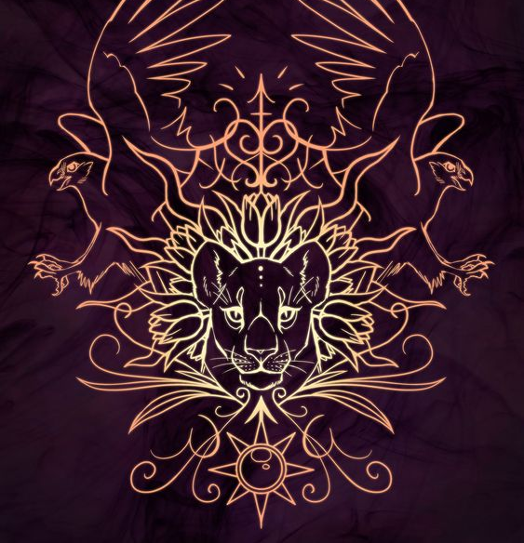
Les Shasa
Les Shasa est l’alliance entre les Shaakgrull, les Ohtagrull et les Elmogrull.
Cette alliance existait déjà lors de la découverte des îles Shaksi et Ssisa.
Les derniers dirigeants sont les trois guides : Jog des Shaakgrull, Arekos des Ohtagrull et Sekra des Elmogrull.

Slide 16
L’Armée des Morts
L’Armée des Morts est le nom donné à Muldurion et ses troupes d’envahisseurs morts-vivants.
L’Armée des Morts est apparue Durant la 5ème ère et anéantie à la mort de Muldurion.
Le premier et dernier chef de l’Armée des Morts fut Muldurion, l’éxilé.

Slide 17

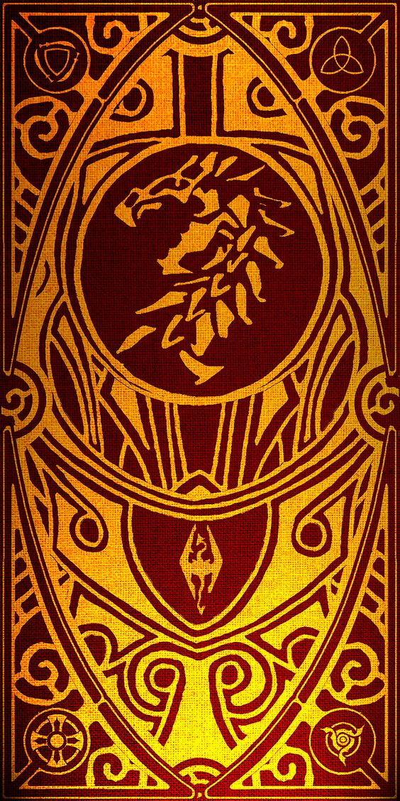
Les Factions du Ravage

Slide 18
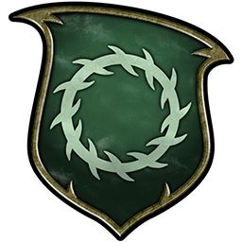
La Bannière Commune
La Bannière Commune est le nom sous lequel les peuples luttant contre le Tharissi se réunirent.
La Bannière Commune naquit lors des ravages et prit fin lorsque cette ère s’acheva.
Les chefs de chaque peuples dirigèrent la Bannière Commune.

Slide 19
L’Empire Suprême
L’Empire Suprême est la faction ralliée par une partie de la Bannière Commune à la fin des ravages.
Il né à la dissolution de la Bannière Commune.
Il est dirigé par Zarenn Kalerïn.

Slide 20
La Coalition Spectrale
La Coalition Spectrale est une union entre plusieurs créatures suivants le Seigneur de Guerre.
Elle est née Durant la guerre des Leth, a survécu aux ravages et perdure depuis.
Elle est dirigée par le Seigneur de Guerre qui la mené à travers les ravages, Lorelire Brume-Sang.

Slide 21
L’Ordre Ecarlate
L’Ordre Ecarlate est l’étendard sous lequel se rallièrent plusieurs peuples ayant combattus le Tharissi.
Il est l’une des factions héritières de la Bannière Commune.
Il est dirigé par Ravelon Rol’durn.

